Slide 1
2. seminarska naloga: KALKULATOR
Luka Kuder, Zdravko Jovanov

Slide 2
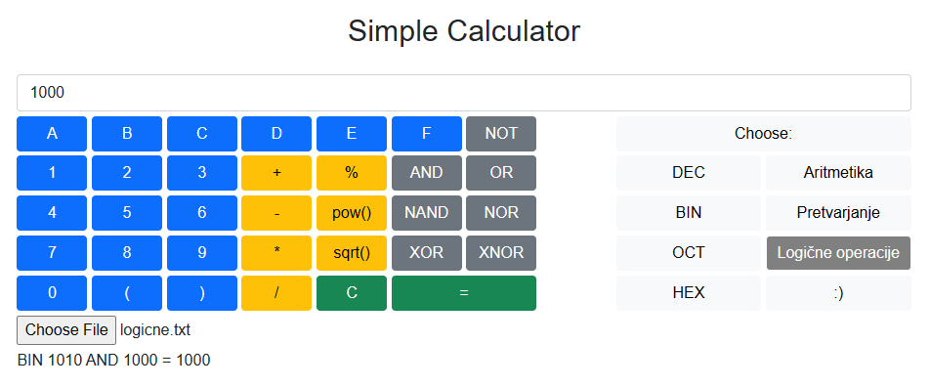
Uporabniški vmesnik
Nastavitve kalkulatorja
Rezultati iz datoteke

Slide 3
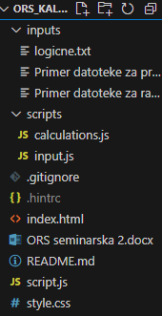
Datoteke
index.html – html koda
script.js – povezuje html kodo z funkcijami v ostalih .js datotekah
style.css – za prilagoditev privzetih Bootstrap stilov
calculations.js – izvedba računskega dela naloge
input.js – poskrbi za branje iz datoteke
Mapa inputs – shranjene datoteke z računi

Slide 4
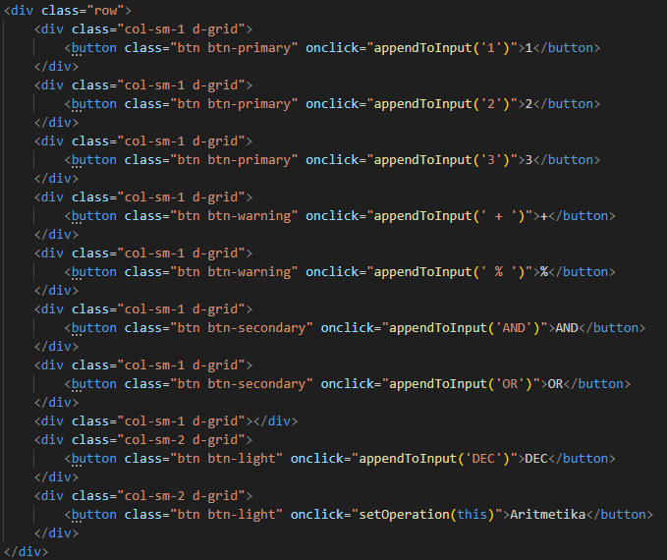
Primer vrstice gumbov

Slide 5
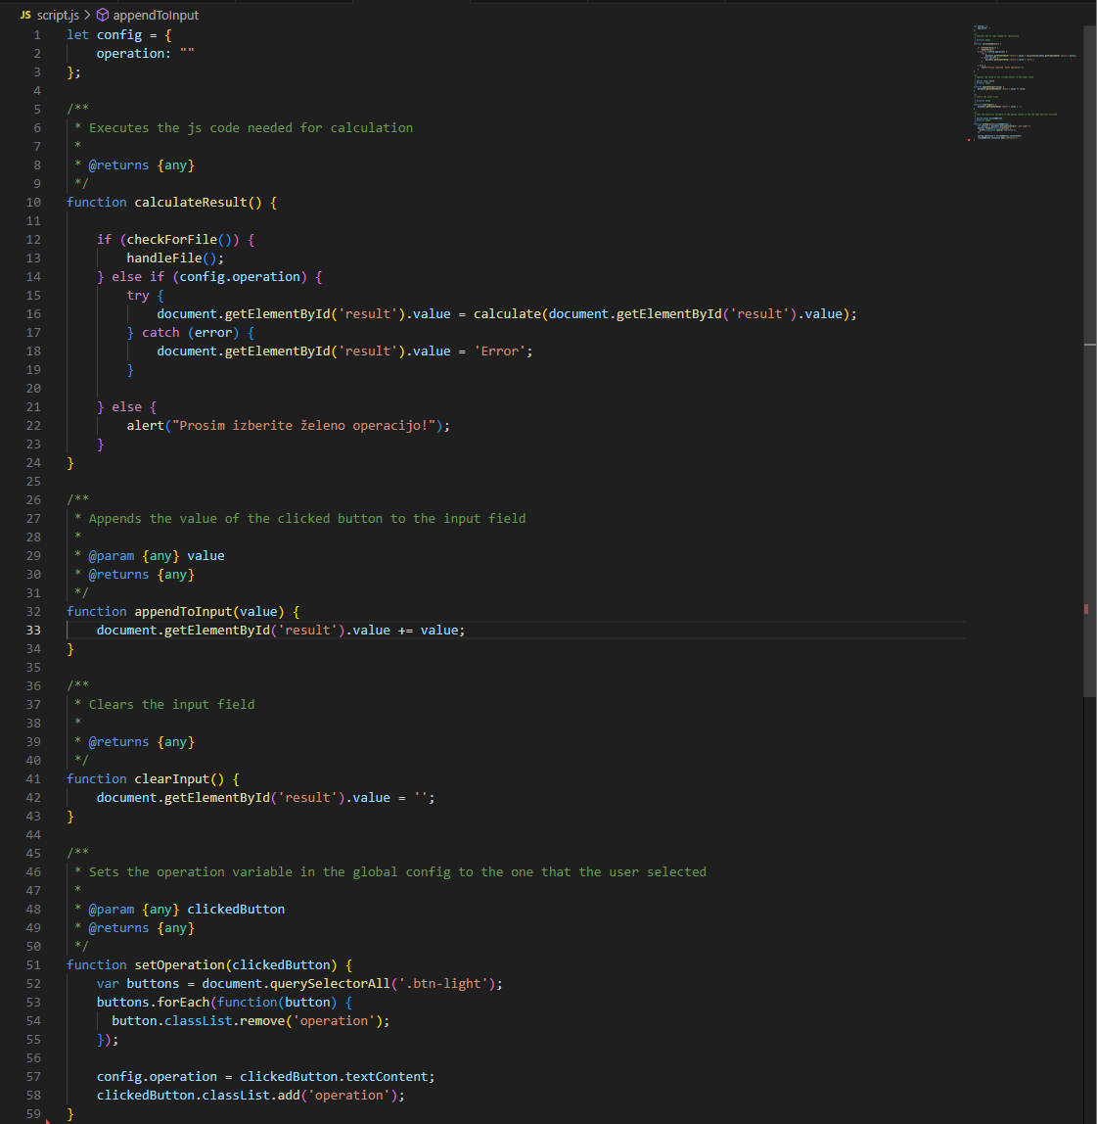
script.js

Slide 6
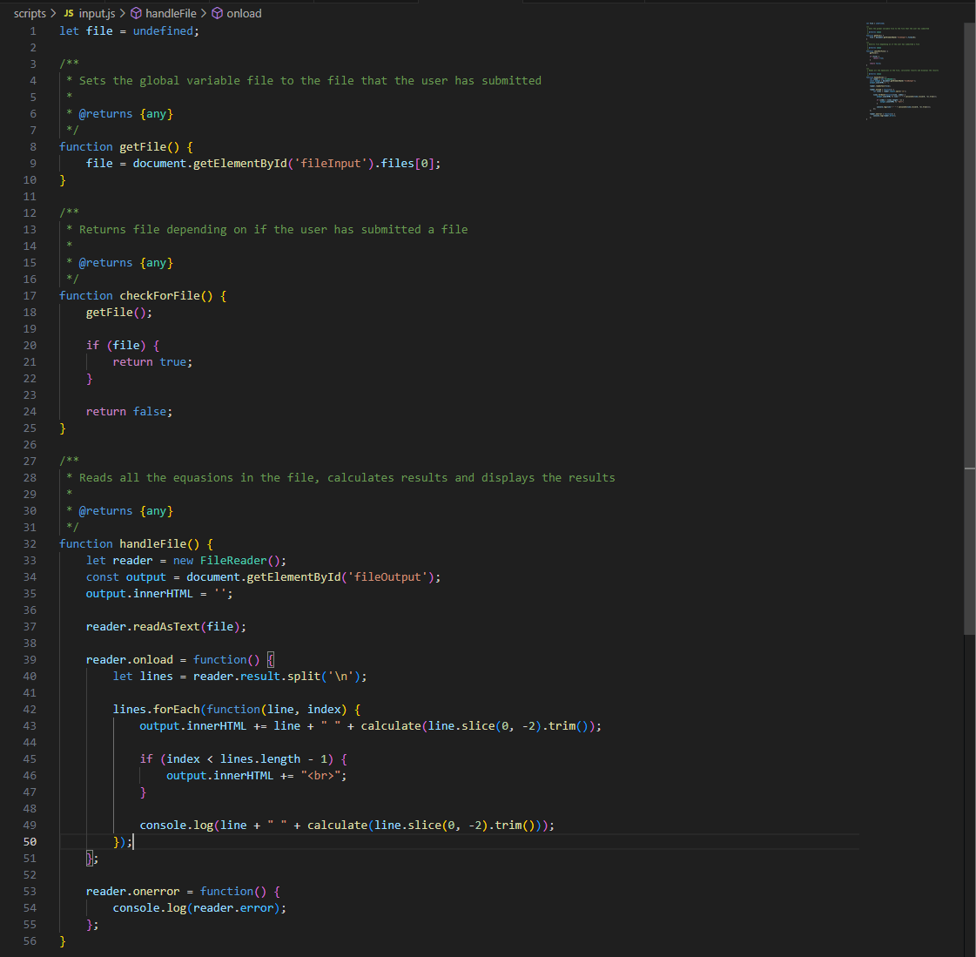
input.js

Slide 7
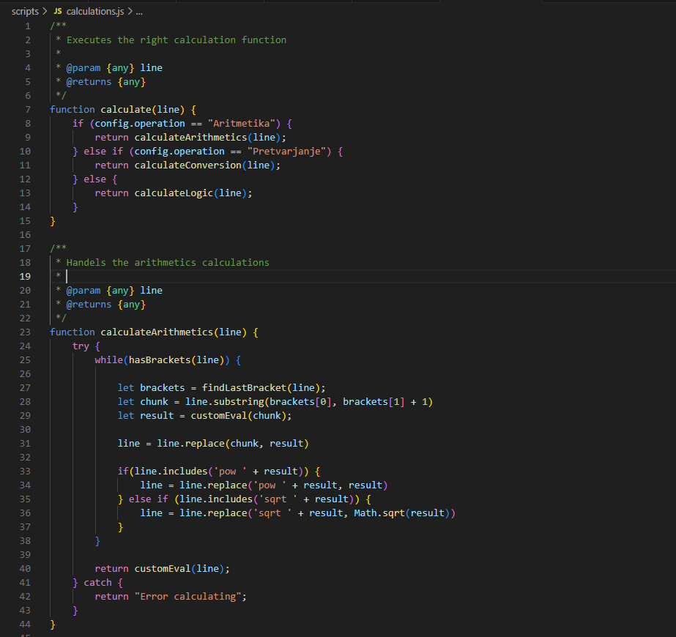
calculations.js

Slide 8
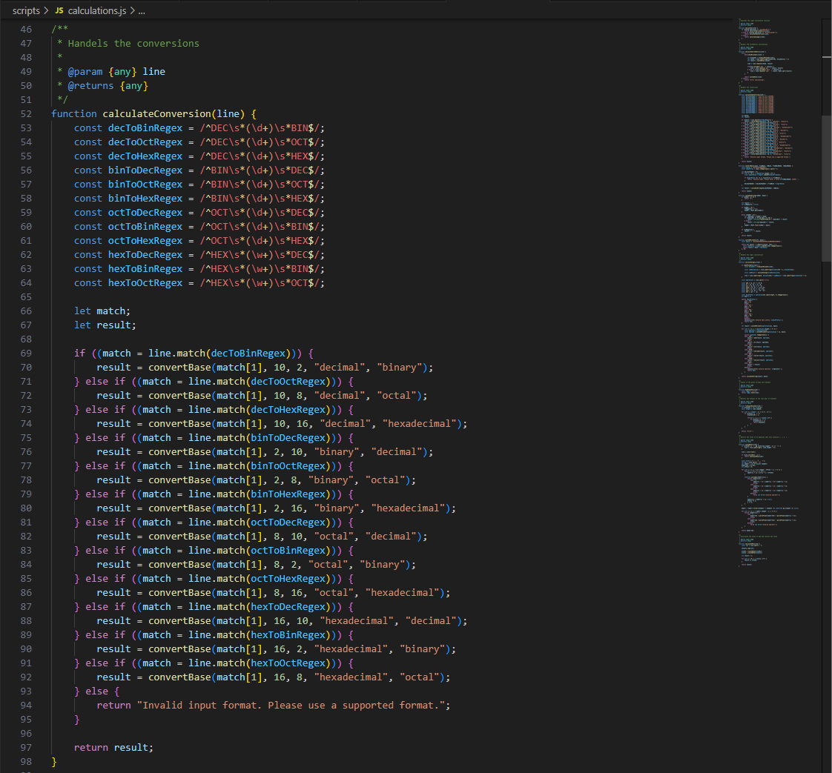
calculations.js

Slide 9
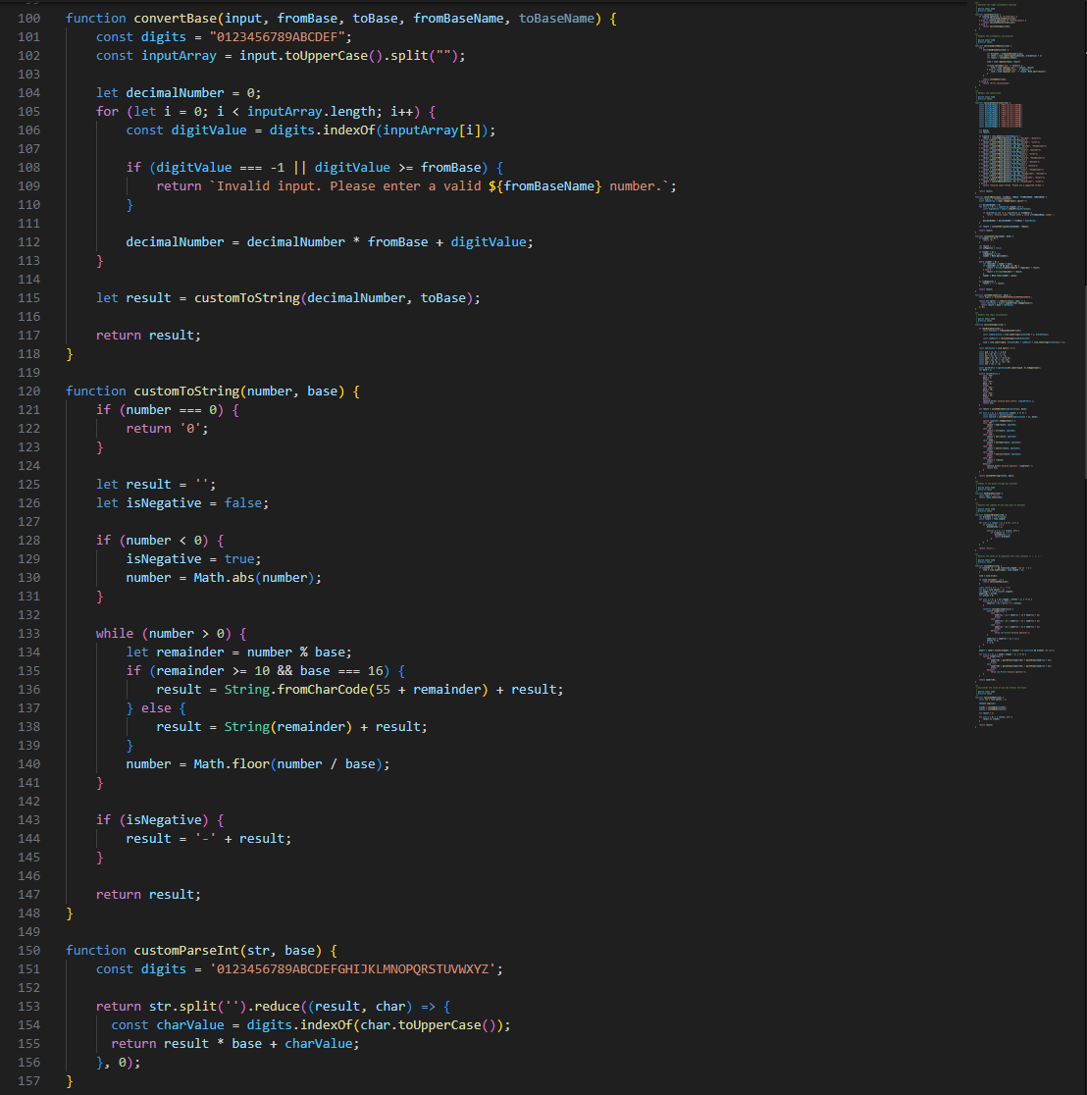
calculations.js

Slide 10
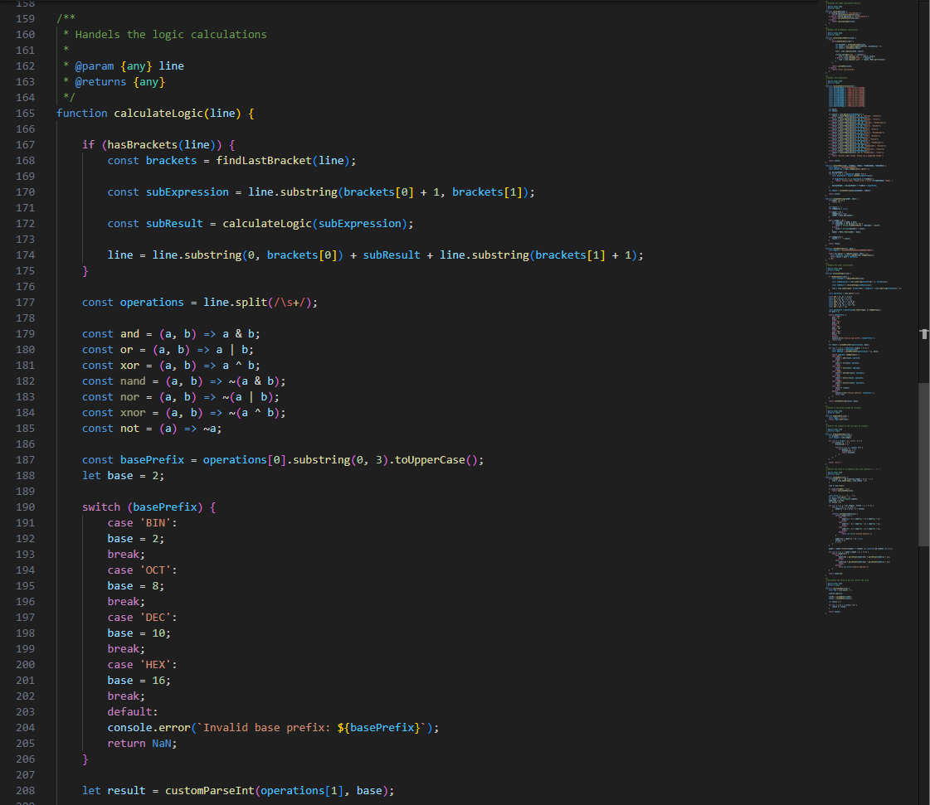
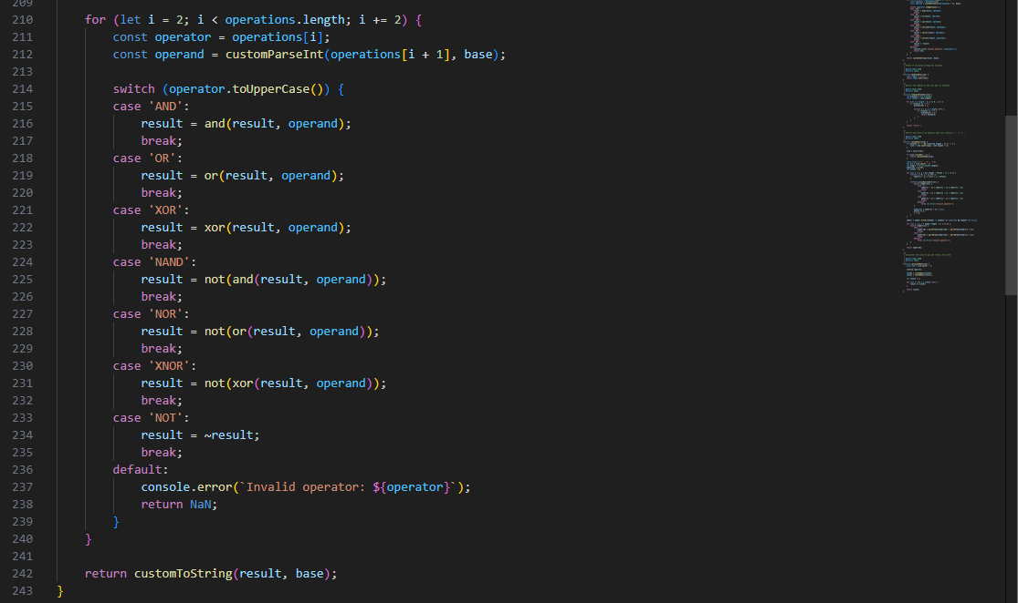
calculations.js

Slide 11
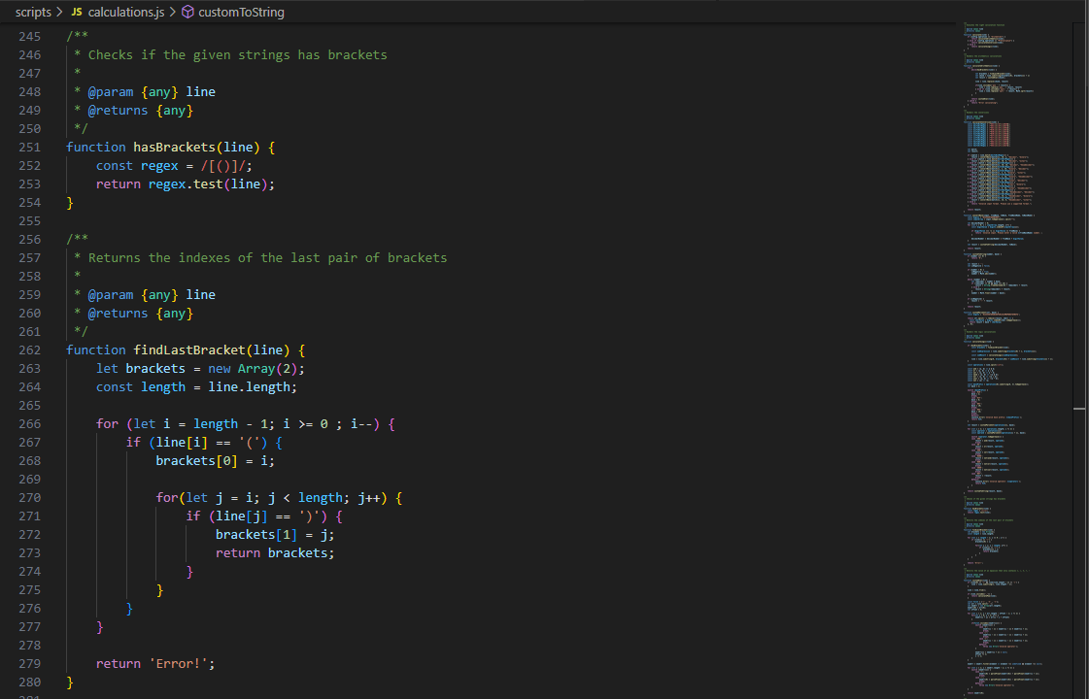
calculations.js

Slide 12
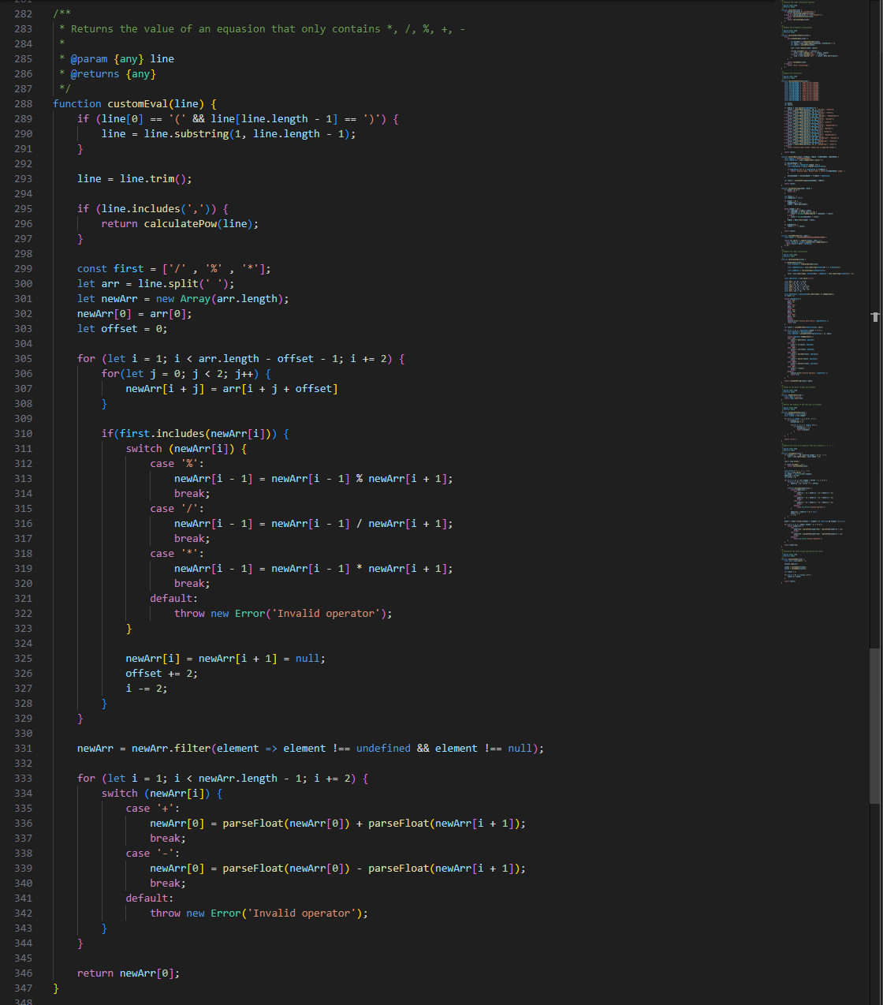
calculations.js

Slide 13
calculations.js

Slide 14
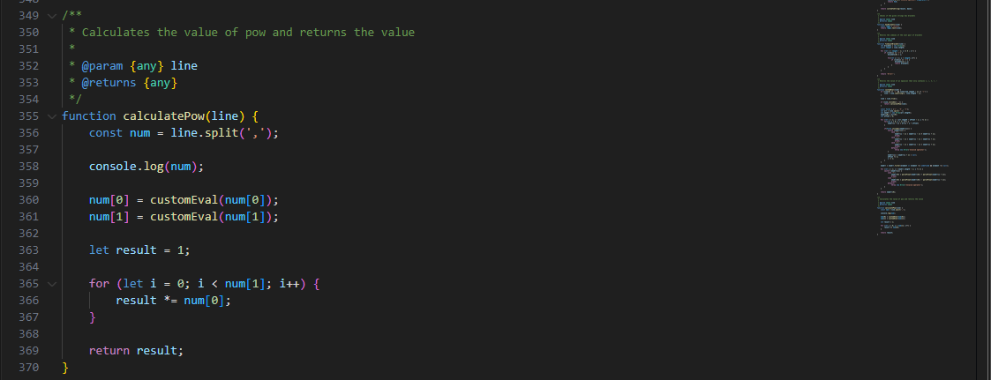
calculations.js

